Slide 1



Horizont Handwerk
INFORMATIONSLEITFADEN
Zielgruppe: Handwerksorganisation
Ihr Logo bzw.
Kontaktdaten hier einfügen

Slide 2
Der Antrieb
Handwerksbetriebe haben alle Hände voll zu tun und meistern
nebenbei zahlreiche Herausforderungen wie:
Fachkräftemangel
Steigende Kosten für Energie und Rohstoffe
Digitalisierung
Erfolgreiche und zukunftsfähige strategische Planung bei vollen Auftragsbüchern
Generationenwechsel
„Horizont Handwerk“ unterstützt Unternehmen passgenau
zu ihren Fragen und bietet vielseitige Angebote.

Slide 3
Die Säulen
Digitalisierung
Das bietet Horizont Handwerk:
Die Schwerpunkte Personal,
Digitalisierung, Strategie und
Transformation sowie
Nachhaltigkeit bestimmen
das vielseitige Angebot.
Personal
Nachhaltigkeit
Horizont Handwerk
Strategie und
Transformation
Ein Projekt des Ministeriums für Wirtschaft, Arbeit und Tourismus Baden-Württemberg und HANDWERK BW
in Kooperation mit den Handwerkskammern und den Landesinnungs- und Fachverbänden Baden-Württembergs.

Slide 4






HORIZONT HANDWERK
unterstützt Handwerksbetriebe in Baden-Württemberg bei den Herausforderungen der Zukunft.
Abgeschlossene und laufende Projekte seit Projektbeginn:
4.500 Personalberatungen seit 2017
Intensivberatung
ca. 3.020 Tagewerke
in 2024
Über 70 weitere Projekte als:
Modellprojekte
Werkstätten
Erfa-Gruppen
Studien

Slide 5
Die Offensiven und deren Werkzeuge
Personal
Nachhaltigkeit
Strategie &
Transformation
Digitalisierung
Intensivberatungen
Erfa-Gruppen
Modellprojekte
Studien
Horizont Handwerk – Werkstätten
Personalberatung
Klima-Ampel

Slide 6
Erfahrungsaustausch-Gruppen (Erfa-Gruppen)
Die Rahmenbedingungen
Themengebiete:
Digitalisierung, Innovation, Kooperation, Personal, Strategie und Transformation, Nachhaltigkeit, Energiewende, Klimaschutz
Förderung:
Bis zu 3.000€ für eine eintägige Sitzung
Bis zu 4.500€ für eine zweitägige Sitzung
Teilnehmer:
8-15 Unternehmen, homogene Betriebsstruktur gewünscht
Gewerkeübergreifend, auch Nicht-Handwerksunternehmen möglich
Laufzeit:
12 Monate mit 2 Treffen
Ziele:
Betrieblichen Horizont erweitern und aus Erfahrungen der anderen Teilnehmer lernen
Betriebliche Entscheidungen im Vorfeld diskutieren
Anregung zur Kooperation zwischen Betrieben

Slide 7
ERFA-Gruppen: Von der Idee zur Umsetzung
Der Ablauf
Idee
Informieren
Merkblatt
Vorbesprechen
Koordination Horizont Handwerk
Antrag schreiben und
bei WM einreichen
Formular
Interessenten finden
Team finden
Beratung, Referenten, Moderatoren
Bewilligung durch WM
6 Wochen
Start der Umsetzung

Slide 8
Werkstätten
Die Rahmenbedingungen
Themengebiete:
Digitalisierung
Transformation
Nachhaltigkeit
Förderung:
Bis zu 80% der förderfähigen Kosten
Maximal 45.000 €
Teilnehmer:
Bis zu 6 Unternehmen, je nach Thema
gerne aus unterschiedlichen Gewerken
Laufzeit:
In der Regel bis zu 10 Monate
Ziele:
Unterstützung für Betriebe durch Kombination aus Erfahrungsaustausch und begleitender Beratung bei der Ausarbeitung und Umsetzung einer konkreten Strategie
Ableitung und Veröffentlichung von Transfermaterialien

Slide 9
Werkstätten
Der Ablauf
Start: Auswahl
der Teilnehmer
Ist-Analyse in
1:1 Terminen
Kick-Off
Umsetzungs-Workshop
Zwei Beratungstage
pro Betrieb
Konzept-Workshop
Drei Beratungstage
pro Betrieb
Schlusskonferenz
Abschluss:
Transferdokument

Slide 10
Intensivberatung
Die Rahmenbedingungen
Themengebiete:
Strategie
Nachhaltigkeit
Personal
Förderung:
Eigenanteil für Betrieb beträgt 400 €/TW, zzgl. MwSt.
Bis zu 10 geförderte Beratungstage pro Themengebiet
Beantragung:
Handwerksbetriebe sind Antragsteller
Bewilligung und Beratung durch die BWHM GmbH
Antrag und weitere Informationen zu den Beratungsfeldern unter:
www.bwhm-beratung.de/strategie
www.bwhm-beratung.de/nachhaltigkeit
www.bwhm-beratung.de/personal
Ziele:
Individuelle und passgenaue Unterstützung von Handwerksbetrieben bei der Schärfung des Geschäftsmodells

Slide 11

Personalberatung
Die Rahmenbedingungen
Themengebiete:
Personalführung
Personalgewinnung und -entwicklung
Mitarbeiterbindung
Und weitere
Förderung:
Bis zu 8 kostenfreie Beratungstage
pro Betrieb und Jahr
Ansprechpartner für die Betriebe :
Personalberatungsstelle in der
zuständigen Handwerkskammer
Ziel:
Individuelle Beratung für Personal- und Organisationsentwicklung mit Blick für
das Ganze

Slide 12
Modellprojekte und Studien
Modellprojekte
Die geförderten Modellprojekte dienen der Erprobung und Entwicklung von innovativen Lösungen. Das kann die Entwicklung digitaler Lösungen sein, Best Practice Beispiele aus den Betrieben zeigen oder Themen wie Baurobotik, alternative Baustoffe, Recycling, Virtual Reality und Künstlicher Intelligenz sowie vieles mehr beinhalten.
Bei Fragen oder ersten Ideen – auch wenn sie noch unausgereift sind – zögern Sie nicht, Kontakt aufzunehmen.
Ihr Ansprechpartner ist Dr. Andreas Rebholz.
Studien
Studien haben das Ziel, eine Situation zu erfassen, zu analysieren und durch konkrete Empfehlungen zu verändertem Handeln zu befähigen, um damit zu einer Stärkung des Handwerks beizutragen. Die neuen Erkenntnisse und Ansätze werden über Transferprojekte allen Interessierten zugänglich gemacht.

Slide 13





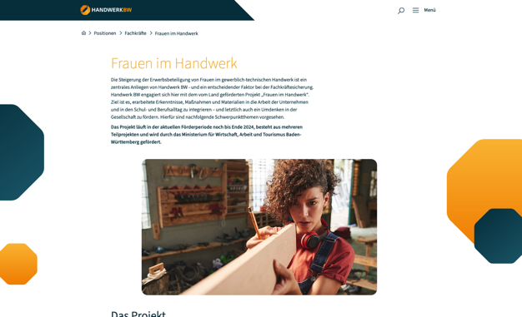
Frauen im Handwerk
Angebote und Maßnahmen, damit Frauen den Weg ins Handwerk finden
Die Steigerung der Erwerbsbeteiligung von Frauen im gewerblich-technischen Handwerk ist ein zentrales Anliegen von HANDWERK BW – und ein entscheidender Faktor bei der Fachkräftesicherung.
HANDWERK BW engagiert sich mit dem vom Land geförderten Projekt „Frauen im Handwerk“. Ziel ist es, Betriebe und Handwerksorganisationen zu unterstützen sowie in der Öffentlichkeit sichtbar zu sein, damit (junge) Frauen als Fachkräfte im Handwerk ankommen, bleiben und willkommen sind – und letztlich auch, um ein Umdenken in der Gesellschaft zu fördern.
Imagefilm „Frauen im Handwerk“
Imagefilm „Ausbildung im Handwerk“

Slide 14
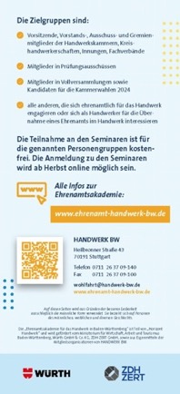
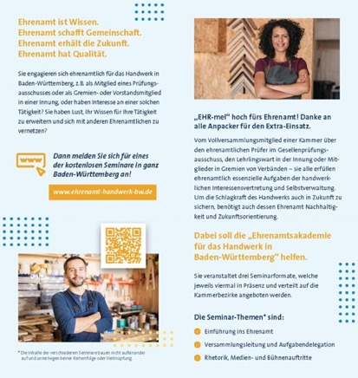


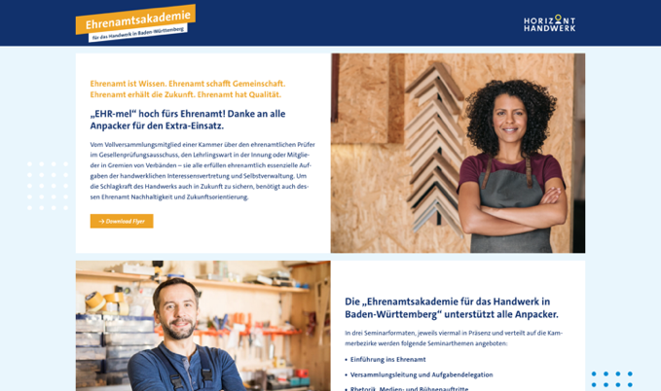




Die Ehrenamtsakademie für das Handwerk in Baden-Württemberg
Seminare für alle, die in der handwerklichen Selbstverwaltung ehrenamtlich tätig sind oder sich vorstellen können, dort ein Ehrenamt zu übernehmen.
Folgende Seminarthemen werden angeboten:
Fit fürs Ehrenamt: Einführung ins Ehrenamt im Handwerk
Rhetorik – Souverän auftreten und reden
„ Wie sag' ich's?“ Gekonnte Kommunikation in Besprechungen,
Diskussionsrunden und Konflikten
Akquise und Onboarding neuer Ehrenamtlicher
www.ehrenamt-handwerk-bw.de
Ehrenamt ist Wissen.
Ehrenamt schafft Gemeinschaft.
Ehrenamt erhält die Zukunft.
Ehrenamt hat Qualität.
Imagefilm „Ehrenamt im Handwerk“

Slide 15
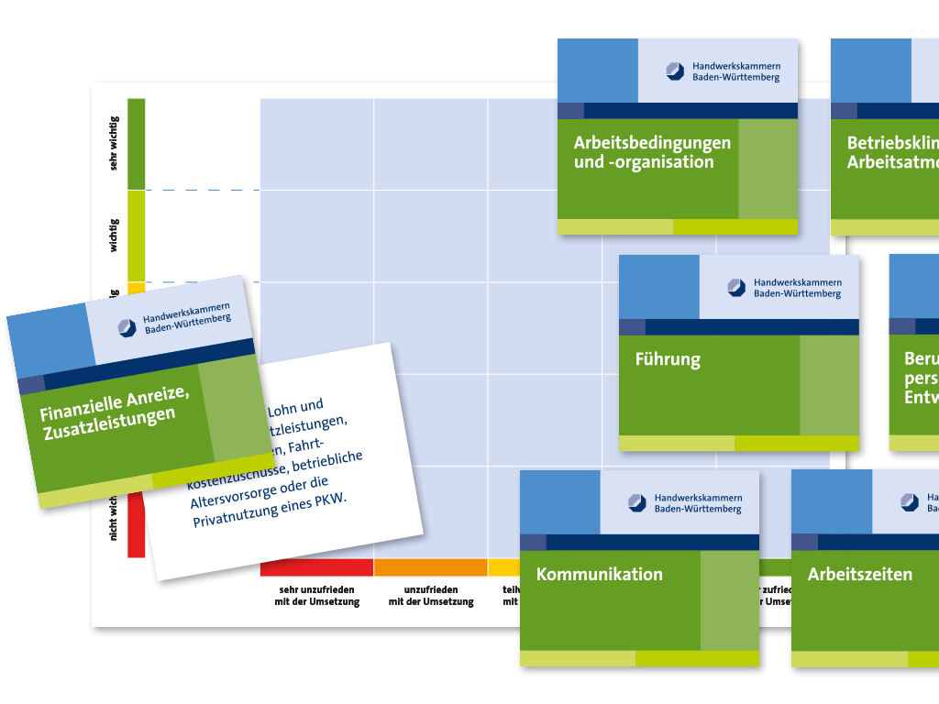
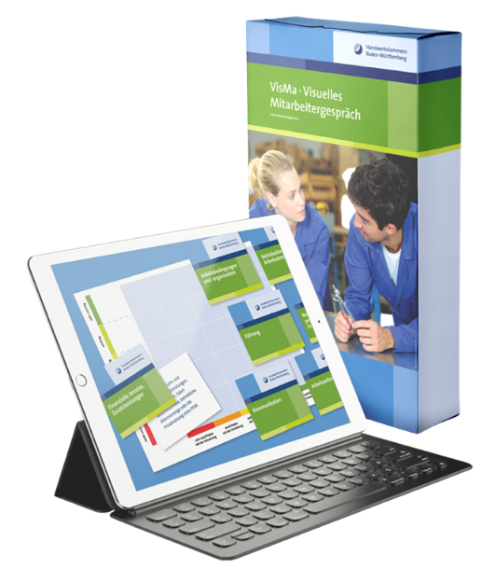
Erfolge – Praxisbeispiel Personalberatung
VisMa - Mit dem Visuellen Mitarbeitergespräch steigern Sie schnell die Zufriedenheit
und das Engagement Ihrer Beschäftigten, indem Sie ihre Bedürfnisse in den Fokus stellen.
Wir geben Ihnen die Mittel für ein erfolgreiches Mitarbeitergespräch:
10 Karten zu verschiedenen Themenfeldern
Skala zur Einordnung der Karten nach Bedeutung und nach Bewertung
Maßnahmenplan für vereinbarten Maßnahmen zwischen Mitarbeitenden und Führungskraft
Auswertungstabelle, um Ergebnisse und Vergleiche festzuhalten

Slide 16

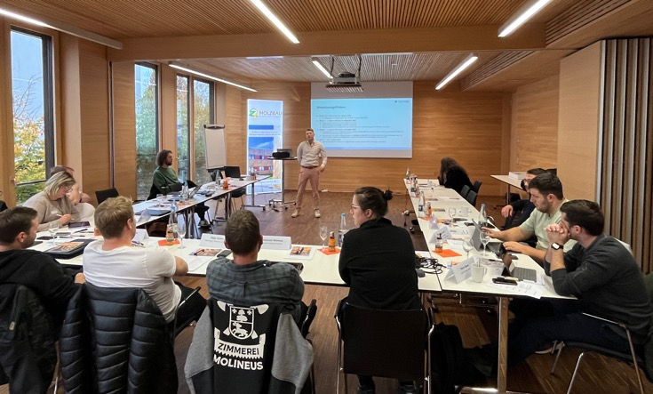
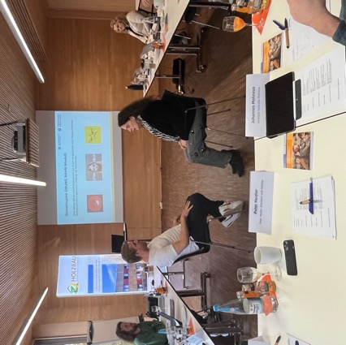
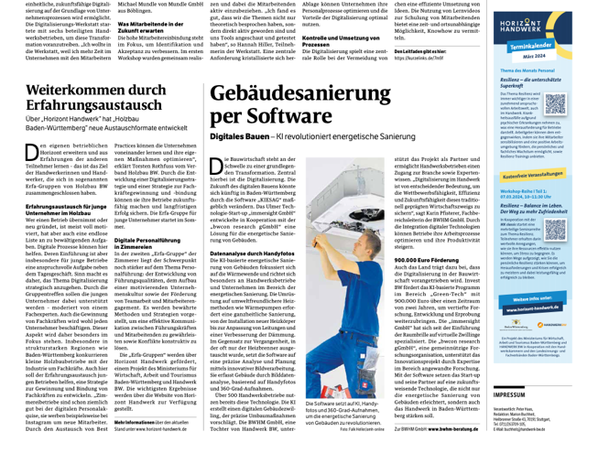
Erfolge – Praxisbeispiel „Erfa-Gruppe“
Erfahrungsaustausch zur Personalführung und Digitalisierung in Zimmereien
„Durch den Austausch von Best
Practices können die Unternehmen
voneinander lernen und ihre eigenen
Maßnahmen optimieren“
Torsten Rothfuss vom Verband Holzbau BW

Slide 17

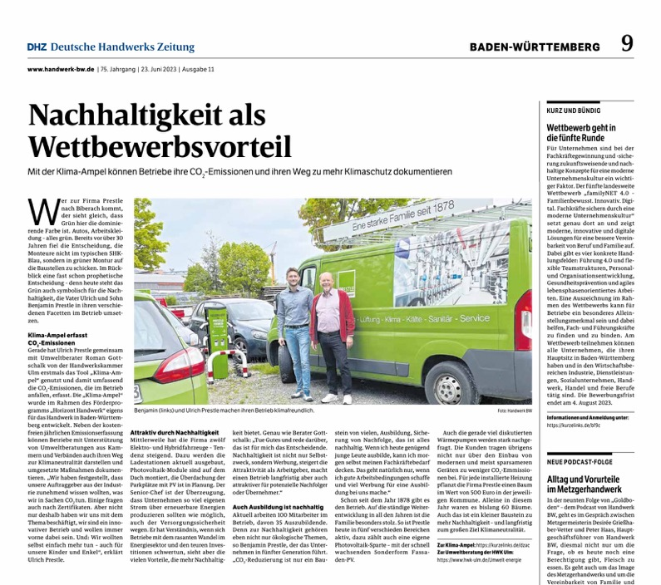


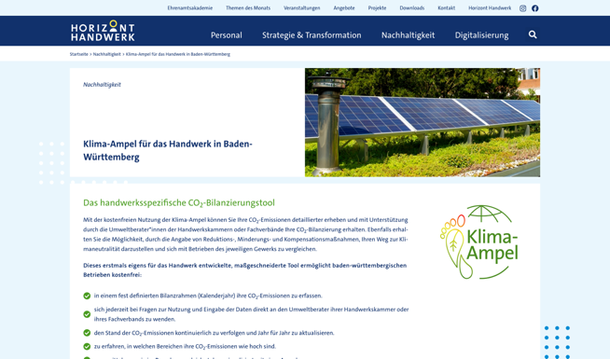
Erfolge – Praxisbeispiel „Klima-Ampel“
Das handwerksspezifische CO₂-Bilanzierungstool
Mit der kostenfreien Nutzung der Klima-Ampel können Sie Ihre CO₂-Emissionen detaillierter erheben und mit Unterstützung durch die Umweltberater der Handwerkskammern oder Fachverbände Ihre CO₂-Bilanzierung erhalten. Ebenfalls erhalten Sie die Möglichkeit, durch die Angabe von Reduktions-, Minderungs- und Kompensationsmaßnahmen, Ihren Weg zur Klimaneutralität darzustellen und sich mit Betrieben des jeweiligen Gewerks zu vergleichen.
„Wir haben festgestellt, dass unsere Auftraggeber aus der Industrie zunehmend wissen wollten, was in Sachen CO₂ tun. (…) Wir wollten selbst einfach mehr tun – auch für unsere Kinder und Enkel.“
Ulrich Prestle, Geschäftsführer der Karl Prestle Sanitär-Heizung-Flaschnerei GmbH & Co. KG

Slide 18

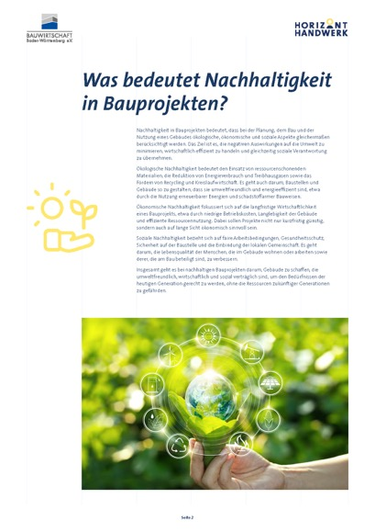
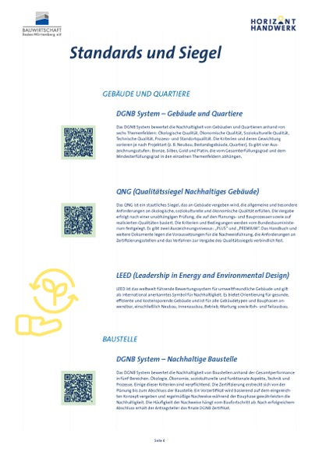
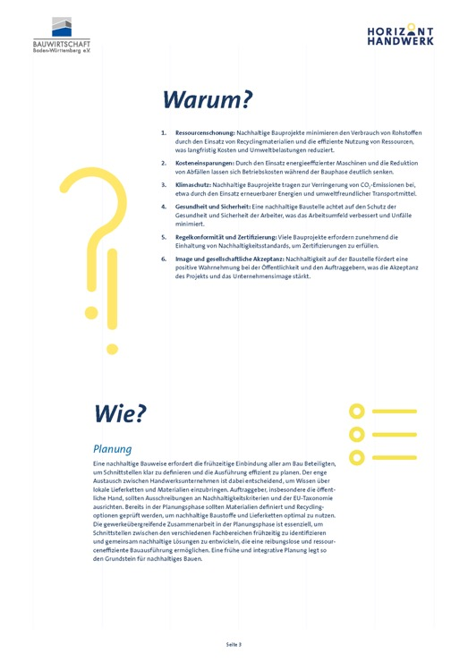
Erfolge – Praxisbeispiel „Werkstatt“ Nachhaltigkeit
Gewerkeübergreifende Umsetzung von Nachhaltigkeit in Bauprojekten

Slide 19
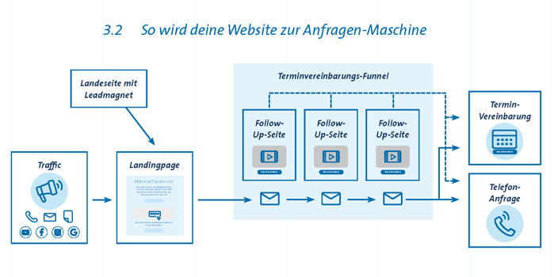
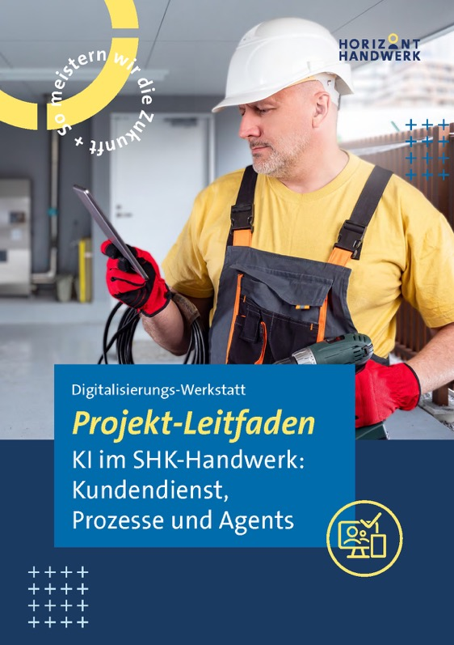
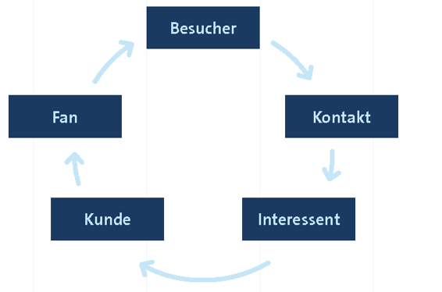
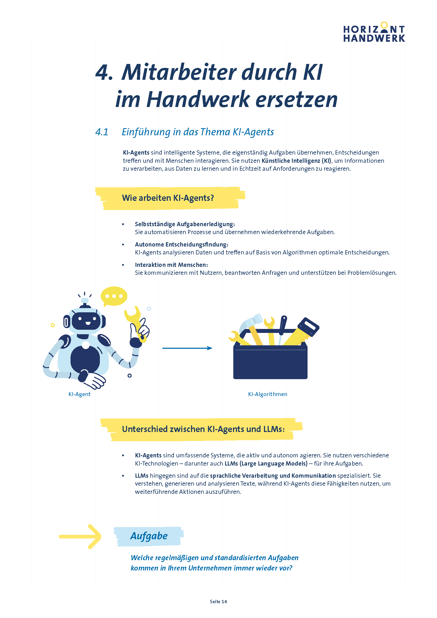
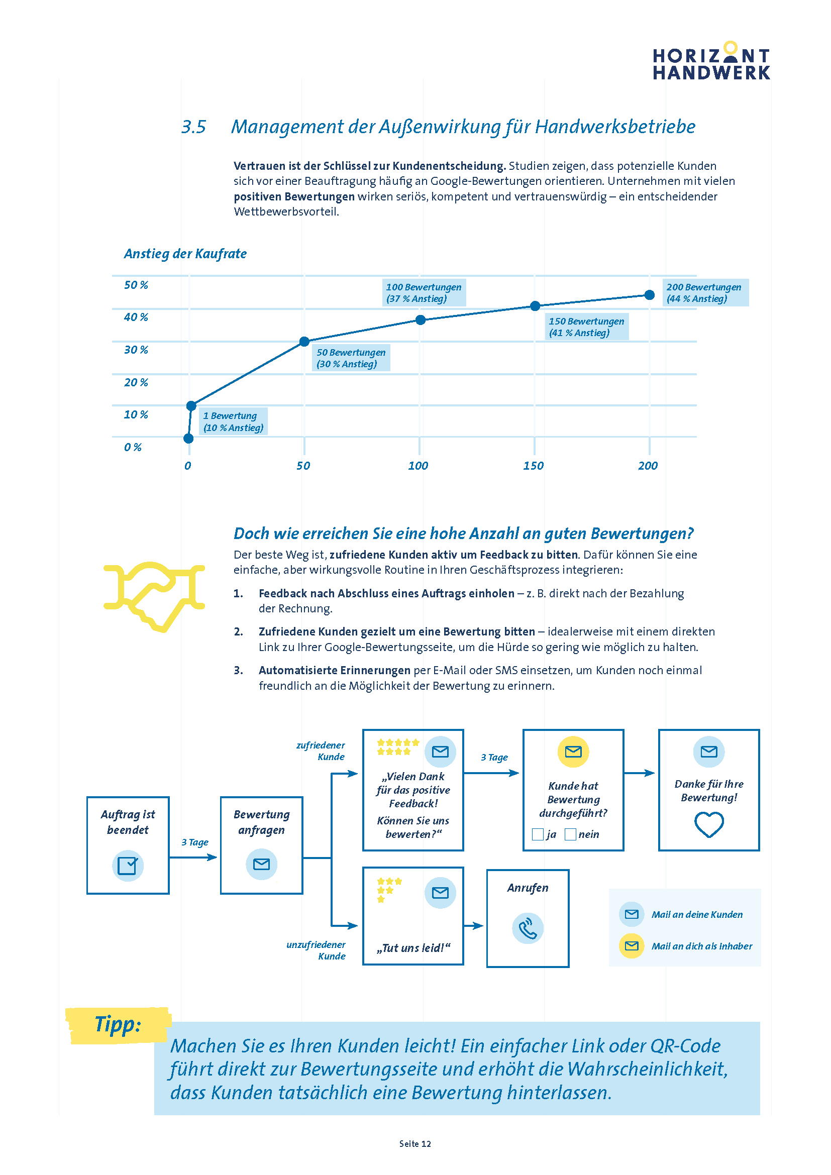
Erfolge – Praxisbeispiel „Werkstatt“ Digitalisierung
KI im SHK-Handwerk

Slide 20
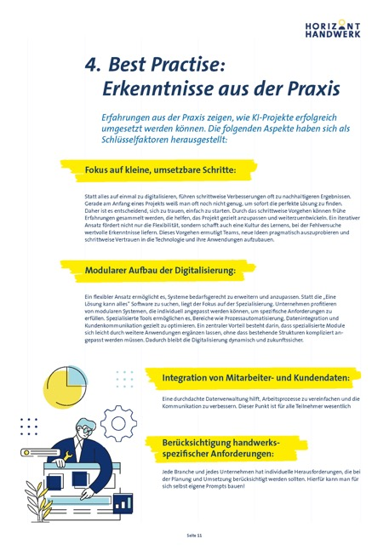

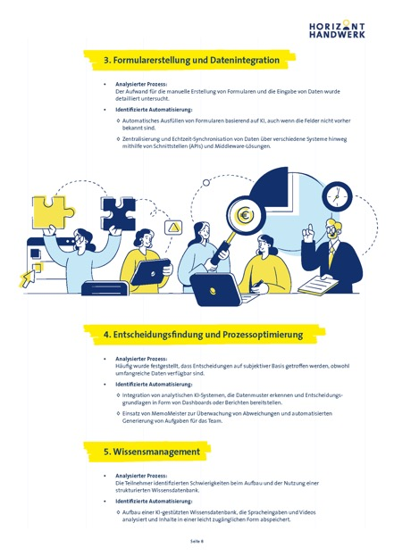
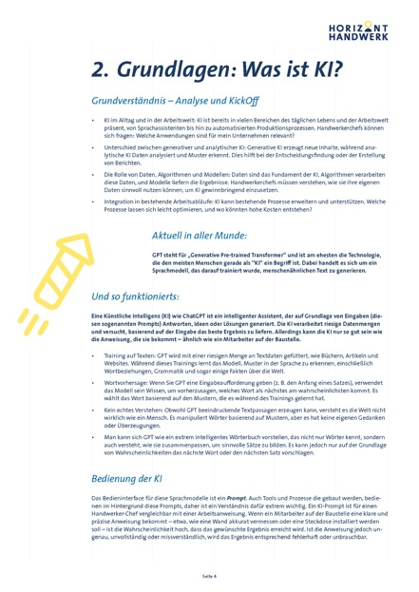
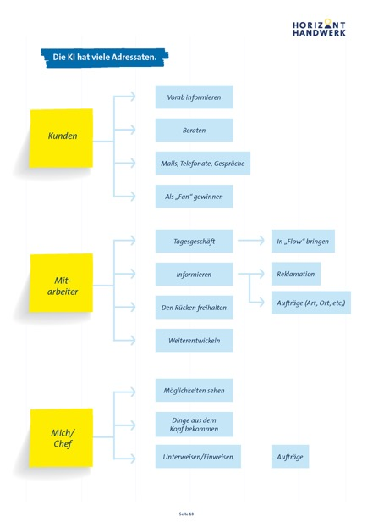
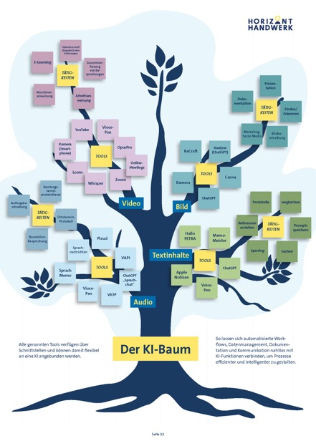
Erfolge – Praxisbeispiel „Werkstatt“ Digitalisierung
Einsatzmöglichkeiten von KI zur Steigerung der Ressourceneffizienz

Slide 21
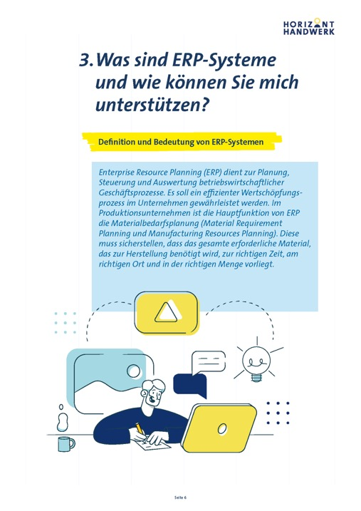
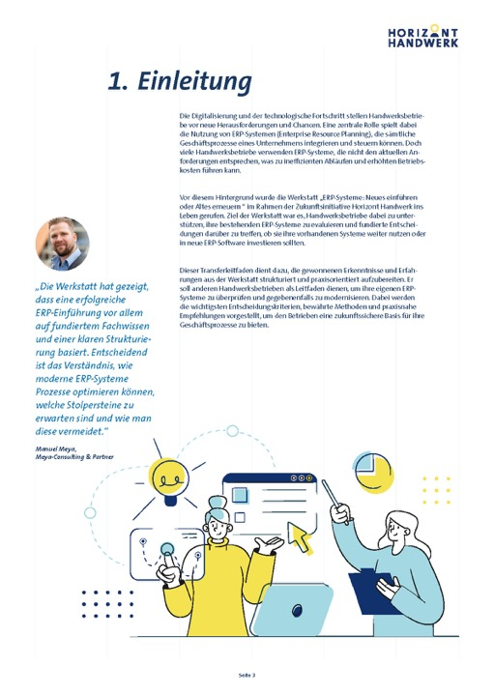
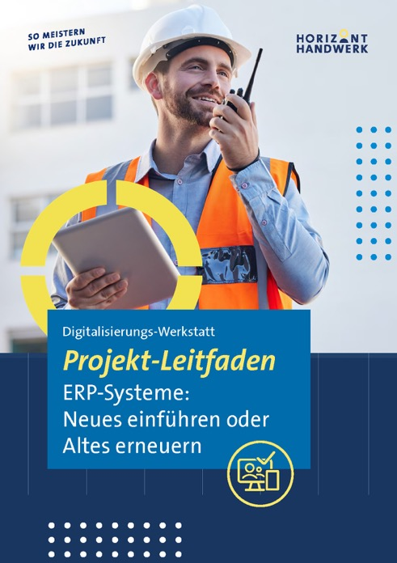
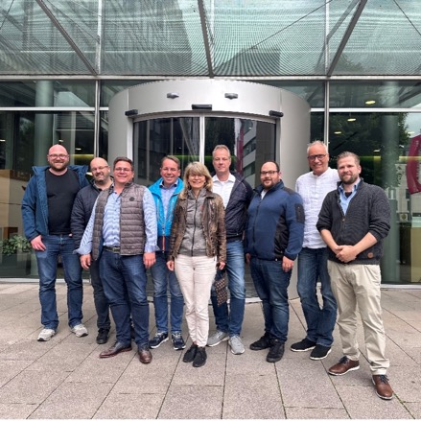
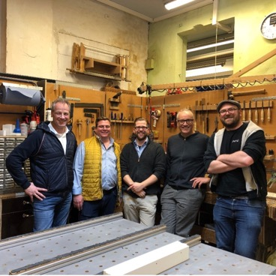
Erfolge – Praxisbeispiel „Werkstatt“ Digitalisierung
ERP-Systeme: Neues einführen oder Altes erneuern

Slide 22

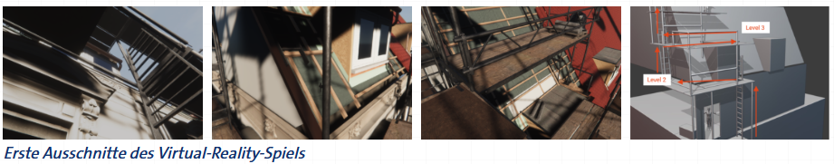
Erfolge – Praxisbeispiel „Modellprojekt“
Einsatz modernster Technik zur Berufsorientierung im Dachdecker- & Metallhandwerk
VR-Game | VR-360°-Video | Drohnenflugsimulator
Gamification Unterhaltende Informations-vermittlung | Darstellung des Berufsbildes Einblick in den Arbeitsalltag Informativer Charakter | Veranschaulichung des Einsatzes modernster Technik Interaktivität

Slide 23
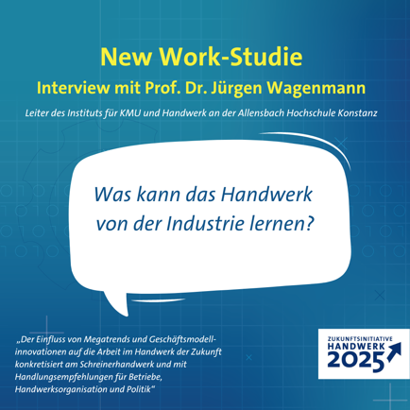

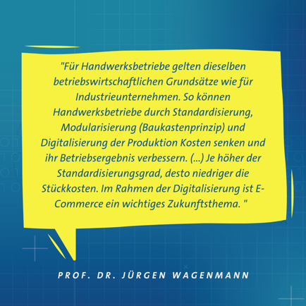
Erfolge – Praxisbeispiel „Studie“
New Work: Der Einfluss von Megatrends und Geschäftsmodellinnovationen auf die Arbeit im Handwerk der Zukunft – konkretisiert anhand einer Zukunftsvision für das Schreinerhandwerk
„Handwerksunternehmen
sollen Trends als echte
Chance nutzen können.“

Slide 24
Evaluation Horizont Handwerk

Slide 25
Horizont Handwerk stiftet Nutzen für Betriebe
Wie bewerten Sie insgesamt den Nutzen des Formates für Ihren Betrieb?
Personalberatung
Werkstätten
Erfa-Gruppen
Intensivberatung

Slide 26
Kernbotschaften der Evaluation:
Übergreifend besteht
eine hohe Zufriedenheit mit den Angeboten
Beratungsangebote sind
gut auf Bedarfe der
Betriebe zugeschnitten
Organisatorische
Abwicklung wurde
auffallend positiv bewertet
Übergreifend erreicht
die Initiative
„Horizont Handwerk“
ihre Ziele
Bei allen Angeboten gilt: fehlende Zeit im
betrieblichen Alltag ist eine große Herausforderung bei
der konkreten Umsetzung
im Betrieb

Slide 27
Hohe Zufriedenheit mit der Personalberatung
Wie zufrieden sind Sie insgesamt mit der Personalberatung bei den Handwerkskammern mit Blick auf folgende Aspekte
Abbildung 28: Zufriedenheit der Betriebe mit qualitativen Aspekten der Personalberatung
Quelle: iit-berlin, Online-Befragung 2024

Slide 28
Kontakte und Zukunftsthemen dank ERFA-Gruppen
Wie hat sich Ihre betriebliche Situation in Folge der ERFA-Gruppe verändert?
Durch die Teilnahme an der ERFA-Gruppe haben wir …

Slide 29
Werkstätten stoßen konkrete Verbesserungen an
Wie hat sich Ihre betriebliche Situation in Folge der Teilnahme an dem Werkstatt-Format verändert?
Durch die Teilnahme am Werkstatt-Format haben wir ...

Slide 30
Teilnehmer würden Angebote erneut in Anspruch nehmen
Würden Sie bei Bedarf noch einmal an dem Format teilnehmen?
Personalberatung
Werkstätten
Erfa-Gruppen
Intensivberatung

Slide 31
Handlungsempfehlungen
Stärken der einzelnen Angebote erhalten
Kooperationen von Unternehmen stärken – neue Impulse durch Kooperationen mit
Start-ups
Mehr Transferprodukte
von den Beratenden
bzw. den Programm-verantwortlichen einfordern
Die Marke
„Horizont Handwerk“ stärken (Kommunikations-konzept)

